Slide 1
بسم الله الرحمن الرحيم
پیاده مداری و جایگاه آن در شهرسازی
با نگاهی بر توسعه مبتنی بر حمل و نقل عمومی

Slide 2
پیاده مداری

Slide 3
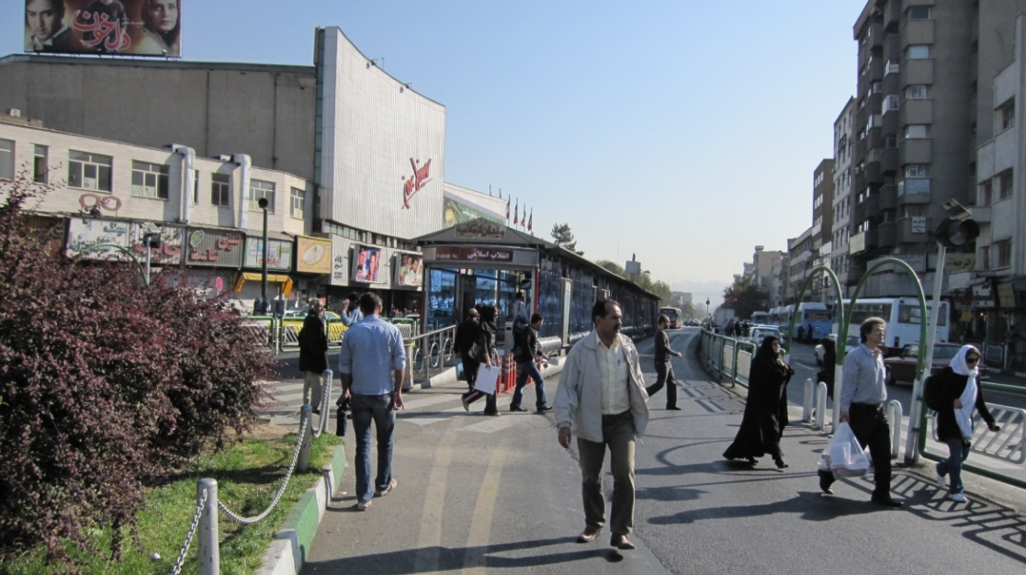
بيان مساله
انقلاب صنعتی و اهمیت یافتن نقش اتومبیل
اتکا بر شهرسازی مدرن و افول ارزش های اجتماعی، فرهنگی و ...
مطرح شدن اندیشه های اخیر توسعه پایدار و اهمیت یافتن نقش پیاده، دوچرخه و حمل و نقل عمومی
خيابان‌ها از نقطه نظر اجتماعي مكان‌هاي مرده‌اي هستند كه عامل مرگ آنها همان اتومبيلي است كه به خاطر آن ساخته شده‌اند.
Appleyard, Donnald (1983), Streets can kill cities

Slide 4
مفهوم پیاده مداری
پياده‌مداري به مجموعه گسترده‌اي از موضوعات طراحي كه با مقوله پياده‌روي در ارتباط مي‌باشد، اشاره دارد. يك مكان پياده‌مدار، مكاني است كه ساكنين آن با هر سن و هر درجه‌اي از توانايي مي‌توانند جذابيت و دلپذيري، آسايش و راحتي و امنيت را در هنگام پياده‌روي، نه فقط در هنگام فراغت بلكه در استفاده از امكانات و تسهيلات و حين تردد احساس كنند

Slide 5
مباني نظري
1996
جنبش نوشهرگرايي
حمايت از حركت پياده در بافت، ايجاد كاربري‌هاي مختلط، فراهم آوردن گزينه‌هاي مختلف حمل‌و‌نقل
شکل گرفتن الگوهای TND,TOD
دهه 1990
نظریه رشد هوشمند شهر
حمايت از کاربری‌هاي مختلط، فشرده ساختن ساختمان‌ها، خلق فرصت‌هاي متنوع انتخاب مسکن، ایجاد محله‌هایی قابل پياده‌روي، حفاظت از فضاهای باز، زمین کشاورزی، زیبایی‌های طبیعی و مناطق حساس محیطی، تقویت و توسعه به سمت جوامع موجود، فراهم کردن تنوع در گزینه‌های حمل‌و‌نقل

Slide 6
مباني نظري
دهه 1990
مدل مجموعه‌هاي مسكوني پیاده (Pedestrian Pockets)
توسعه مبتني بر حمل‌و‌نقل عمومي و راه‌آهن سبك
سیستمی مشتمل بر شهرك‌هاي كوچك
وجود مجموعه‌هاي مسكوني چندمنظوره (با كاربري مختلط) و درفاصله پیاده تا ايستگاه وسايط عمومي
و نظریات:
کوین لینچ (1960) : درک شهر بر اساس حرکت پیاده؛
جین جیکوبز (1961) : حمایت از خیابان‌های دموکراتیک؛
گوردن کالن (1961) : مطلوبیت محیط شهری با حضور انسان به صورت پیاده؛
راب کریر (1975) : همساز نمودن حضور پیاده و سواره در خیابان ؛
اپلیارد (1981) : تاكيد بر خيابان‌هاي قابل زندگي و انسانی کردن خیابان‌ها؛
لوئیس مامفورد (1983) : مسیرهای پیاده با کاربری مختلط؛
کالتورپ (1989) : پیشنهاد مدل مجموعه‌هاي مسكوني پیاده

Slide 7
معیارهای طراحی پیاده راه ها
طراحی
دسترسی و حمل و نقل
کالبدی- عملکردی
اجتماعي ـ اقتصادي
طراحی مسیر
پیوند با گونه های متنوع حمل و نقل
تقویت عناصر تاریخی
امنیت
مبلمان شهری
تنوع خدمات و فعالیت ها
مشارکت
پیوستگی شبکه پیاده
مقیاس انسانی
اختلاط کاربری
تبادلات فرهنگی
عدم ایجاد اختلال ترافیکی
محافظت در برابر آب وهوا
تقويت فعالیت های فراغتی
شبانه روزی بودن فضا
تنوع کالبدی
جذابیت بصری

Slide 8
پيشينه مطالعات
براساس كتاب زندگي اجتماعي در فضاهاي شهري كوچك نوشته ويليام وايت در سال 1975
انجام پروژه در در 3000 محله در 43 كشور جهان و تمامي 50 ايالت آمريكا
Project for Public Spaces
در سال 2000 با اهداف:
افزايش تحرك فراگير در بين مردم،
طراحي مناسب فضاها و مكان‌ها براي استفاده شهروندان،
بهبود اتصال و يكپارچگي شبكه‌ها،
كاربري زمين و برنامه ريزي شهري پشتيبان،
كاهش مخاطرات جاده‌اي،
كاهش جرايم و ترس از آن،
افزايش سازمان‌هاي حمايت‌كننده،
ترويج فرهنگ پياده‌روي
Walk21

Slide 9
پيشينه مطالعات
10 منطقه در شهر بركلي كاليفرنيا
Pedestrian District Study
امتیازدهی به ميزان پياده‌مداري محله و شهر
بکارگیری شاخص هایی مانند: تراكم جمعيتي، ميانگين طول بلوك، اطلاعات مربوط به سيستم حمل‌و‌نقل عمومي، نقاط جذاب شهر مانند رستوران‌ها و پارك‌هاو غيره
كمك به شهروندان در انتخاب مكان مورد نياز و علاقه‌شان براي خريد يا اجاره واحد مسكوني با استفاده از سيستم اطلاعات مكاني (GIS)
WalkScore

Slide 10
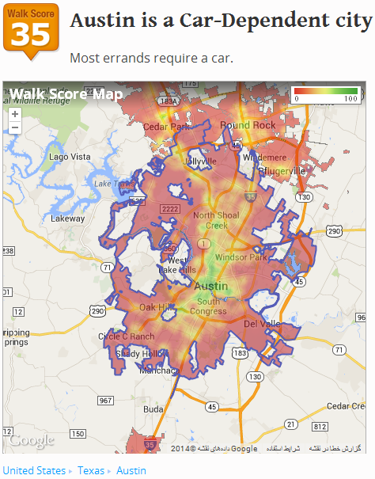
پيشينه مطالعات
Austin, Texas
Population = 840000
Area = 600 Km²

Slide 11
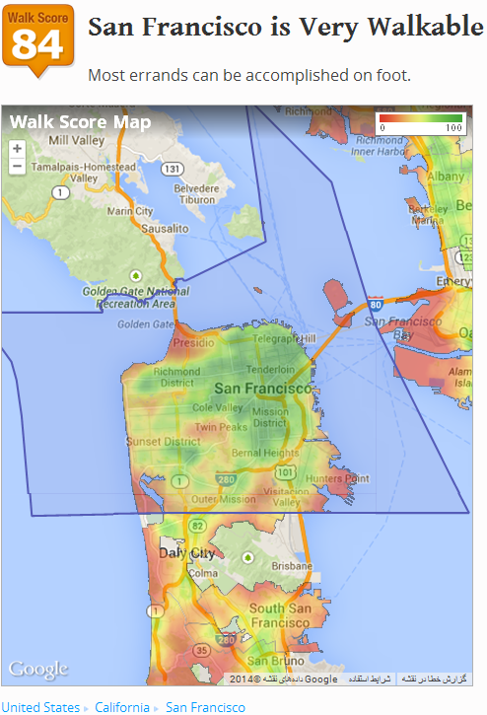
پيشينه مطالعات
San Francisco, California
Population = 885000
Area = 704 Km²

Slide 12
تجارب خارجی
خيابان شانزه ليزه پاريس
طرح پياده‌سازي حاشيه رودخانه مانزانارس مادرید
مسير سبز رز كندي بستون
طراحي و احياي پياده‌گذر رامبلا بارسلون
پروژه تغيير شاهراه گاردينر تورنتو
خیابان استیت شیکاگو
خیابان جورج سیدنی

Slide 13
تجارب جهاني
خيابان شانزه ليزه پاريس
اقدامات
اهداف طرح
معرفي فضا
ارتقاي كيفيت پياده‌روها از طريق تعريض
حفاظت از عناصر منظر تاريخي خيابان
وسيع‌ترين خيابان پاريس
استقرار فعاليت‌هاي متنوع
تقويت رونق زندگي اجتماعي
قرارگيري مغازه‌هاي معروف و لوكس، كافه‌ها و سينماها و غيره
تقسيم پياده‌رو به دو قسمت از طريق كاشت درخت براي تقويت مكث و حضور مردم
توسعه فضاي سبز
تكميل اثاثيه خيابان براي جذب و مكث پياده

Slide 14
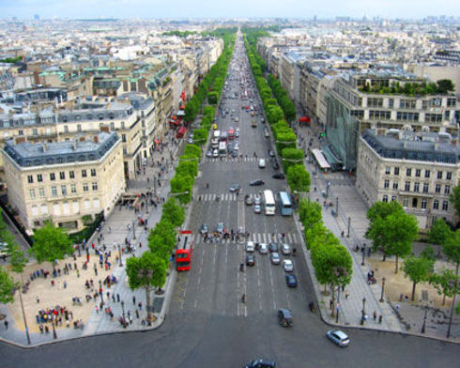
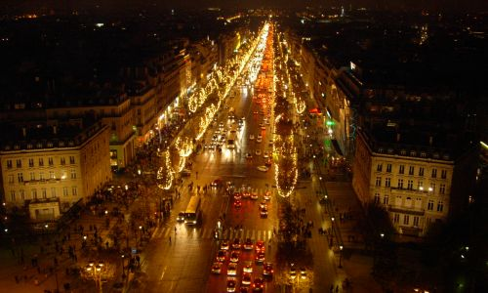
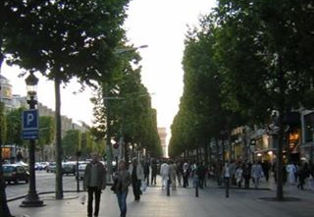
تجارب جهاني
خیابان شانزه لیزه پاریس

Slide 15
تجارب جهاني
طرح پياده‌سازي حاشيه رودخانه مانزانارس مادرید
اقدامات
اهداف طرح
معرفي فضا
ايجاد دو كريدور سبز در كنار رودخانه
ارتقا کیفیت شهری در همسایگی رودخانه
جایگاه تاریخی رودخانه
انتقال بزرگراه به زير زمين و آزاد کردن سطح برای پیاده
ایجاد پیوستگی میان منظر رودخانه و چشم انداز جدید شهری
وجود آلودگی های زیست محیطی
مراکز صنعتی
برقراری سیستم جدید دسترسی

Slide 16
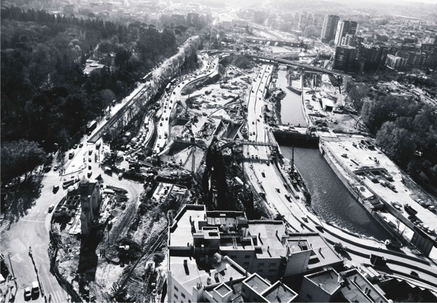
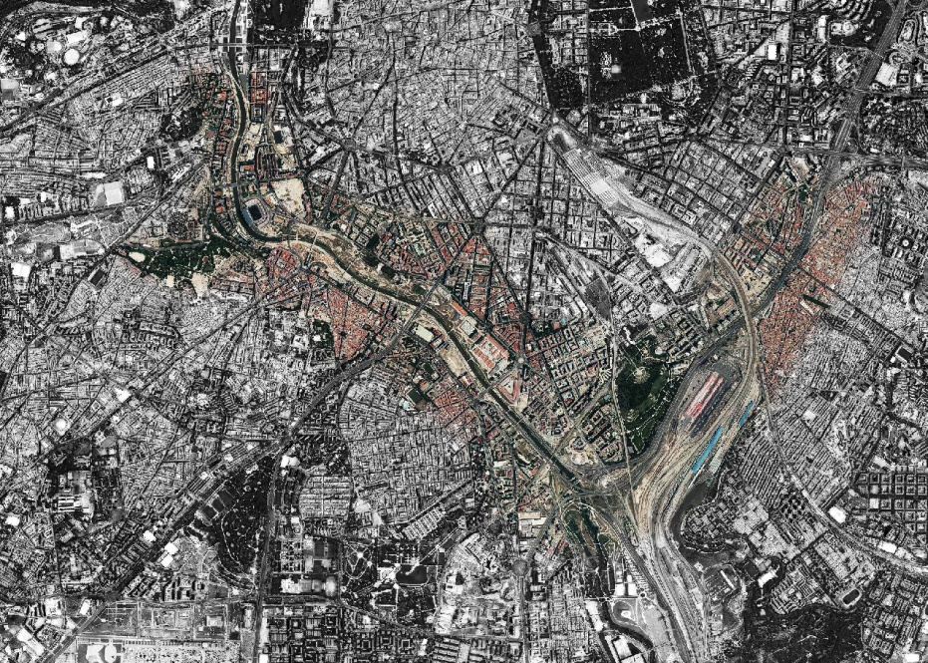
تجارب جهاني
حاشيه رودخانه مانزانارس مادرید

Slide 17
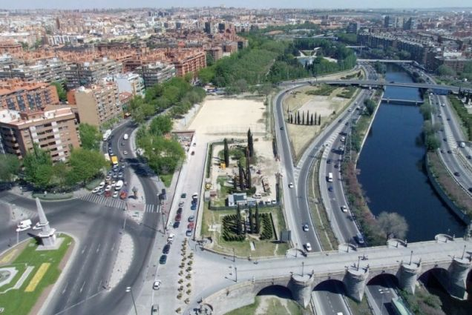
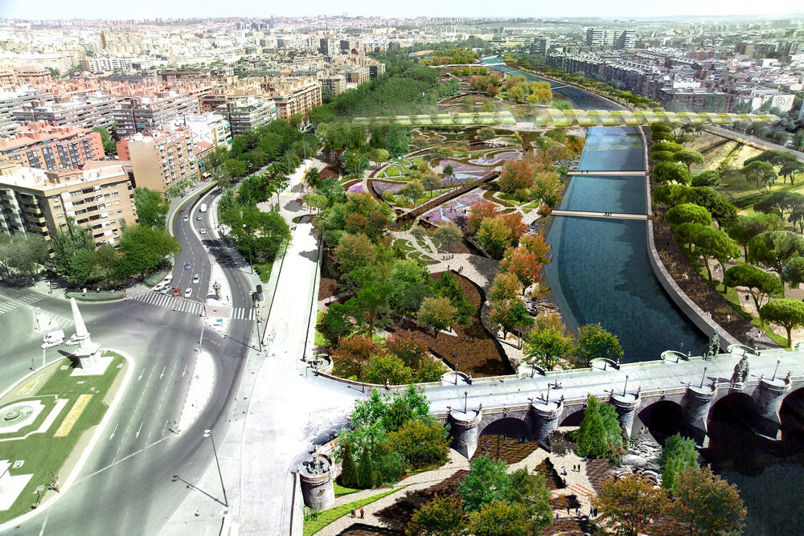
تجارب جهاني
حاشيه رودخانه مانزانارس مادرید

Slide 18
تجارب جهاني
مسير سبز رز كندي بستون
اقدامات
اهداف طرح
معرفي فضا
انتقال هتل ها و ادارات به زیر زمین
کاهش ازدحام
پیونددهنده محلات مرکز شهر
تقویت فضای سبز
افزایش پویایی
دسترسی به اسکله
ایجاد تنوع کاربری و فعالیت ها
ایجاد قابلیت گردشگری
رفت و آمد به حومه و مرکز

Slide 19
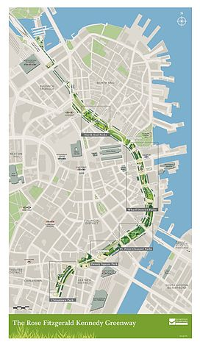
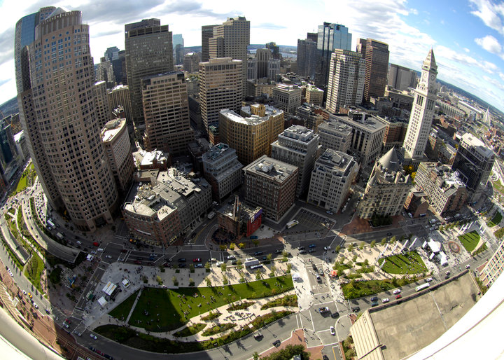
تجارب جهاني
مسیر سبز رز كندي بستون

Slide 20
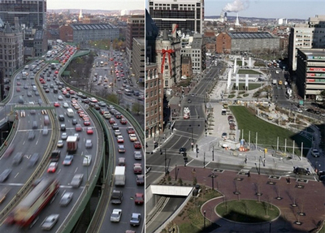
تجارب جهاني
مسیر سبز رز كندي بستون

Slide 21
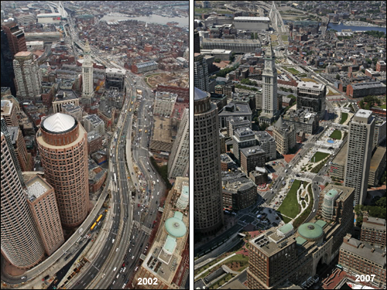
تجارب جهاني
مسیر سبز رز كندي بستون

Slide 22
تجارب جهاني
طراحي و احياي پياده‌گذر رامبلا بارسلون
اقدامات
اهداف طرح
معرفي فضا
بازخوانی الگوی تاریخی
یادآوری نقش تاریخی
وجود جاذبه های توریستی
تغيير كاربري ساختمان‌هاي تاريخي به هتل و رستوران
گشودن مسیر به دریا
منتهی شدن به سواحل مدیترانه
اتصال رامبلا تا دريا از طريق پل چوبي متحرك و حذف انبارها و باراندازهاي مخروبه كنار اسكله
رو به زوال رفتن منطقه

Slide 23
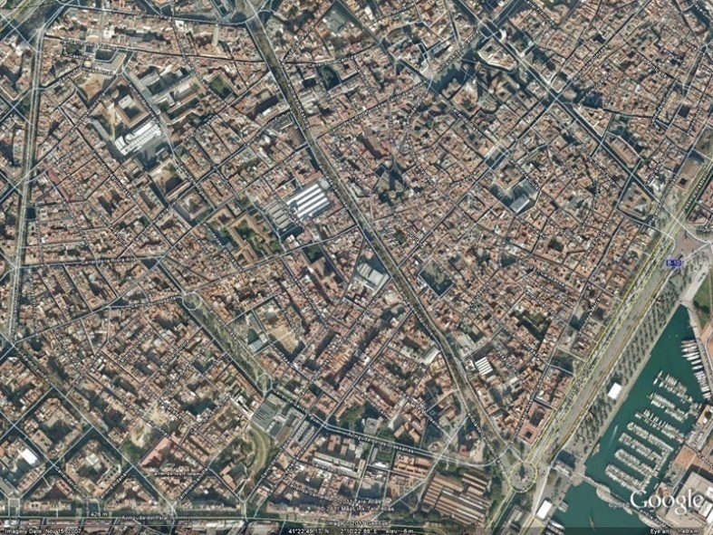
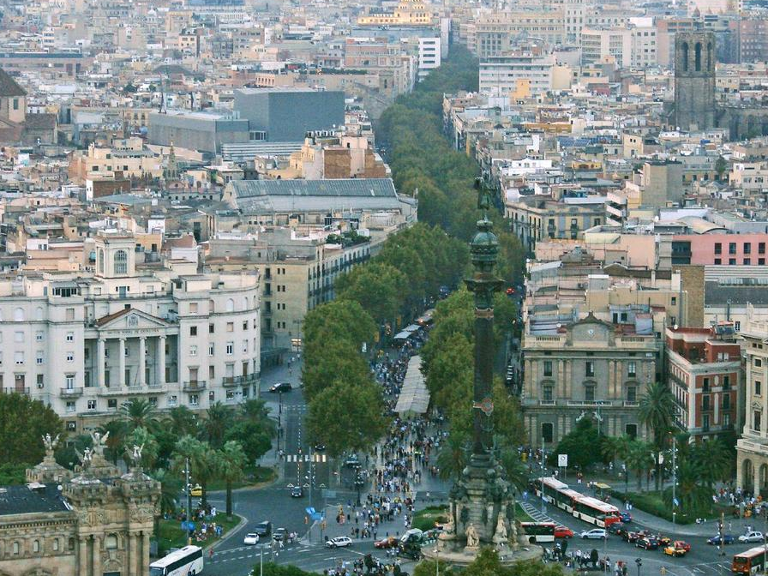
تجارب جهاني
طراحي و احياي پياده‌گذر رامبلا بارسلون

Slide 24
تجارب جهاني
پروژه تغيير شاهراه گاردينر تورنتو
اقدامات
اهداف طرح
معرفي فضا
ارتباط و پيوستگي ميان شهر با لبه ساحلي
حفظ عملكرد عمده شاهراه به عنوان يك شريان مهم
محور تاریخی مهم
تعريف فضاي زير پل سواره و جاري كردن زندگي پياده در آن از طريق تركيب انواع فعاليت‌ها
تقويت زندگي پياده
برگزاری جشن ها
اصلی تربن شریان ترافیکی شهر

Slide 25
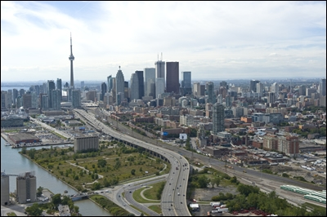
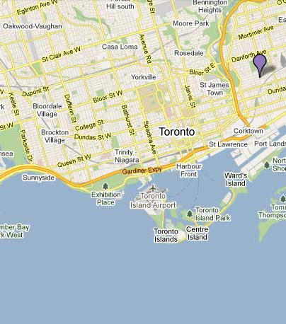
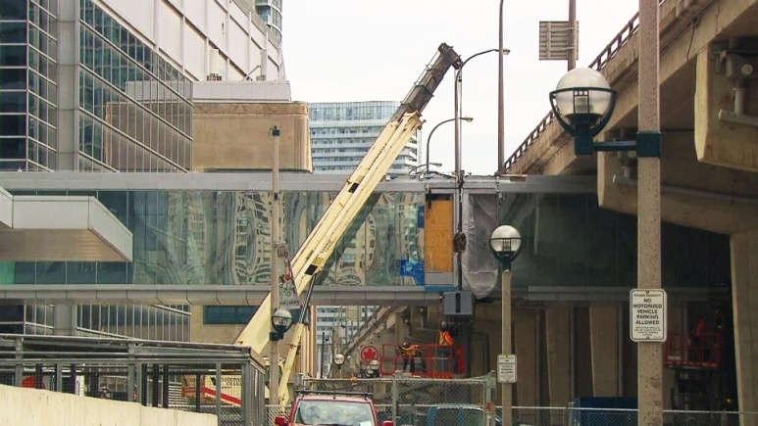
تجارب جهاني
پروژه تغيير شاهراه گاردينر تورنتو

Slide 26
تجارب جهاني
خیابان استیت شیکاگو
اقدامات
اهداف طرح
معرفي فضا
اصلاح عرضی پیاده روها
استقرار خرده فروشی ها
یکی از شریان های اصلی شهر
افزایش رونق تجاری
ایحاد هویت به عنوان مرکز تجاری
مركز برجسته ارائه‌كننده خدمات تجاري و اقتصادي جهاني
ایجاد فضای ویژه پیاده

Slide 27
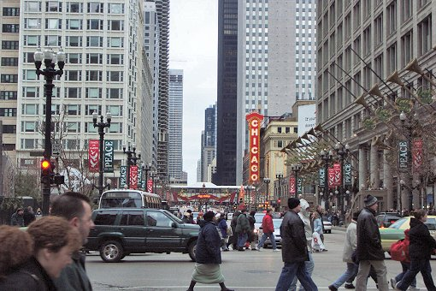
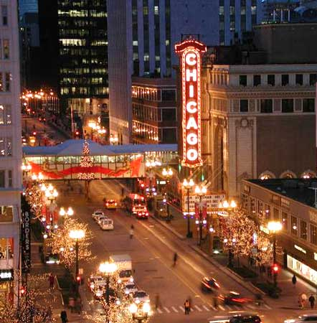
تجارب جهاني
خیابات استیت شیکاگو

Slide 28
تجارب داخلي
محور صابونيان
محور برادران مظفر(صبا)
محور احساني
محور باب همايون
محور شاه عبدالعظيم
محور صوراسرافيل
محور پانزده خرداد
محور ناصرخسرو
محور وليعصر (استاد شهريار) تبریز
كوچه مروي
محور تربيت تبریز
محور 17 شهريور
محور جنت مشهد
محور صف (سپهسالار)

Slide 29
تجارب داخلي

Slide 30
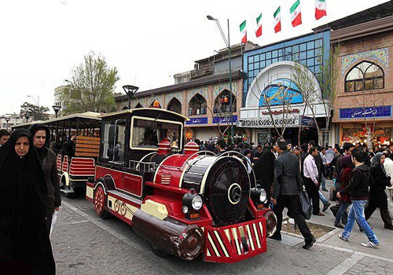
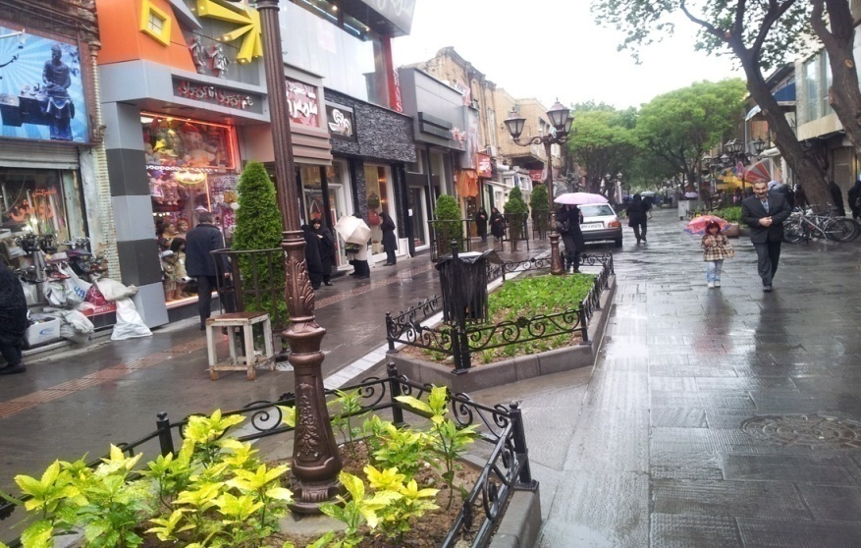
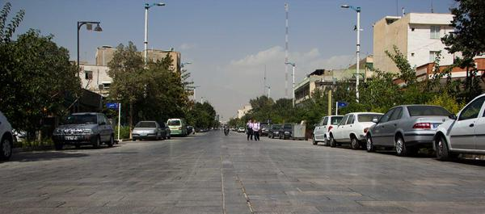
تجارب داخلي
محور پانزده خرداد
محور پیاده تربیت تبریز
پیاده راه هفده شهریور

Slide 31
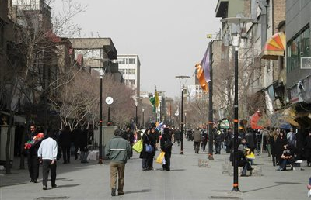
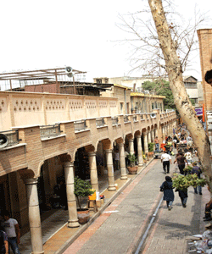
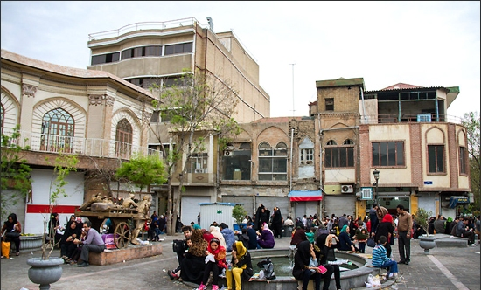
تجارب داخلي
محور سپه سالار
محور پیاده مروی
خیابان ناصرخسرو

Slide 32
مشکلات و مسائل
کمبود فعالیت های شبانه روزی
عدم امنیت فضایی
تبدیل شدن به پارکینگ همگانی
مناسب نبودن کف معابر برای گروه های مختلف
عدم بکارگیری مقیاس انسانی
فقدان اختلاط کاربری
کمبود و نامناسب بودن مبلمان شهری
به وجود آمدن اختلالاط ترافیکی
غلبه موتور سیکلت و چرخ دستی
عدم دسترسی به حمل و نقل عمومی
عدم تناسب فعالیت های مجاور

Slide 33
توسعه مبتني بر حمل‌ونقل عمومی

Slide 34
توسعه مبتني بر حمل‌ونقل عمومي (TOD)
توسعه پايدار (1987)
«كميسيون جهاني محيط‌ زيست و توسعه»
جنبش نوشهرگرايي (دهه 1980)
آمريكا
مجموعه‌هاي مسكوني پياده
(Pedestrian Pockets)
الگوي توسعه واحد همسايگي سنتي
(T.N.D.)
الگوي توسعه مبتني بر حمل و نقل عمومي (T.O.D.)
پيتر كالتورپ
دهه 1990
آندره دواني و اليزابت پلاترزيبرك
دهه 1990
پيتر كالتورپ
دهه 1990
شهرك سي‌سايد در فلوريدا
شهر ساكرامنتو در ايالت كاليفرنيا

Slide 35
توسعه مبتني بر حمل‌ونقل عمومي (TOD)
اصول:
شکل فشرده
کاربری مختلط
تراكم بالا در نزديكي ايستگاه‌هاي حمل‌ونقل عمومي
گونه‌هاي متنوع مسكن‌
قابليت دسترسي پياده به ايستگاه ها

Slide 36
تجارب جهاني
آسيا | هنگ كنگ | 2013
آمريكاي جنوبي | كورتيبا، برزيل | 2012
آمريكاي شمالي | ادمونتون | 2012
اروپا | پاريس | 2011
استراليا | ملبورن | 2007
آمريكاي شمالي | واشنگتن | 2005
آمريكاي شمالي | كلگري | 2004
آمريكاي شمالي | شيكاگو | 2000
آمريكاي شمالي | ونكوور | 2000
آمريكاي شمالي | ساكرامنتو، ايالت كالیفرنيا | 1992

Slide 37
اصول بکارگرفته شدهTOD در:
ساكرامنتو
تعریف مرکز اداری با کاربری مختلط و ایستگاه حمل و نقل عمومی با شعاع 800 متر
افزايش استفاده از بافت‌هاي ساخته شده داخل شهر كه به حمل‌و‌نقل عمومي دسترسي دارند،
كاهش سفرهاي با وسيله نقليه شخصي از طريق افزايش فرصت‌هاي پياده‌روي و دوچرخه‌سواري،
كاهش استفاده از بافت‌هاي حاشيه ‌شهرها،
به كار بستن استراتژي‌هاي كاربري زمين كه استفاده از حمل‌ونقل عمومي را پشتيباني مي‌كنند،
كاهش انتشار آلاينده‌هاي هوا،
فراهم آوردن گونه‌هاي مختلف مسكن.
California department of transportation, “statewide Transit-Oriented Development Study, Factors for Success in California”, September, 2002.
كالگري
درنظر گرفتن كاربري‌هاي پشتيبان حمل‌ونقل عمومي،
افزايش تراكم پيرامون ايستگاه هاي حمل‌ونقل عمومي،
طراحي بر مبناي حركت پياده،
در نظر گرفتن محدوده ايستگاه‌هاي حمل‌ونقل عمومي به عنوان مراكز كار و فعاليت،
مديريت ترافيك و پاركينگ،
برنامه‌ريزي بر مبناي شرايط محلي.
The city of Calgary, “Transit oriented development policy guideline”, december, 2005.

Slide 38
راهنماي توسعه مبتني بر حمل‌ونقل عمومي در شهر ساكرامنتو
ساكرامنتو
جلوگيري از پراكنده‌رويي، برنامه‌ريزي كارآمد محيط شهري، تشويق به توسعه و بازتوسعه ميان‌افزا
تقسيم‌بندي شهر به حوزه‌هاي هسته شهري، مركز شهري، مركز اداري، مركز مسكوني، مركز رفت و آمد و خطوط اتوبوس
پيشنهاد طراحي در زمين‌هاي قابل تملك اطراف ايستگاه‌هاي حمل‌ونقل عمومي
پيشنهاد ارائه ضوابط در ساماندهي بافت ساخته شده و يا توسعه‌هاي جديد شهر

Slide 39
راهنماي توسعه مبتني بر حمل‌ونقل عمومي در شهر ساكرامنتو
2009– ساكرامنتو
تعيين ضوابط

Slide 40
طرح راهبردي مجتمع‌هاي ايستگاهي (صورتجلسه شماره 523 كميسيون ماده پنج شهر تهران (تاريخ ابلاغ 28/12/1392)
مجتمع‌هاي ايستگاهي در افق طرح بر مبناي اصول مديريت توسعه پايدار به صورت مجموعه‌هاي همگاني و با فضاهاي فعال و مدرن در پيوند با خطوط مترو با قابليت عملكرد در مقياس‌هاي مختلف، به عنوان زيرساخت مورد نياز براي توسعه و مولد آن در پهنه‌هاي مستعد و رو به توسعه شهري شكل خواهند گرفت ...".
اهداف:
تامين فضاهاي عمومي سرزنده همگاني، جذاب، اكو‌محور و بر مبناي اقتصاد فضا و بسط خدمات مورد نياز ساكنين در مجتمع‌هاي ايستگاهي در مقياس‌هاي مختلف.
بهره‌گيري از اراضي قابل توسعه براي جانمايي و استقرار فعاليت‌هاي خدماتي و تجاري پاك با فناوري‌هاي پيشرفته و ... .
بهبود نظام حمل‌و‌نقل و ترافيك از طريق توسعه حمل‌و‌نقل عمومي و ارتقا مطلوبيت آن.

Slide 41
طبقه‌بندي ايستگاه‌هاي مترو در مطالعات طرح راهبردي مجتمع‌هاي ايستگاهي:
سطح 1: ايستگاه‌هاي تقاطعي خطوط اكسپرس با يكديگر و با يك يا چندين خط عادي مترو، كه از امكانات متعدد تبادل سفر بهره‌مندند.
سطح 2: ‌ايستگاه‌هاي ابتدا و انتهاي خطوط عادي و تقاطعي خطوط مترو با يكديگر كه از امكانات و ويژگي‌هاي تبادل سفر كمتري نسبت به سطح 1 برخوردارند.
سطح 3:‌ ساير ايستگاه‌هاي مترو، كه فاقد قابليت تبادل سفر بوده و احداث مجتمع‌هاي ايستگاهي در مجاورت آنها توجه‌پذير نبوده و عمدتاً در مقياس دسترسي محلي عمل مي‌نمايند.

Slide 42
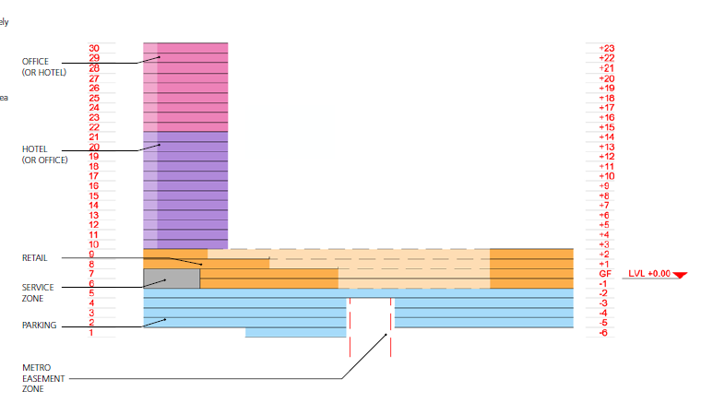
مجتمع ايستگاهي حقاني(1388)
زير بنا: 411 هزار متر مربع
تعداد طبقات: 30 طبقه
كاربري‌هاي غالب: تجاری، اداری و اقامتی (هتل)
پاركينگ: 6500 فضاي پارك
مقياس عملكردي: مجتمع در سطح شهر و فراشهري

Slide 43
با تشكر

